Slide 1


Slide 2
শিক্ষক পরিচয়
লিপি আক্তার
সহকারী শিক্ষক
কর্নেল বাজার সরকারি প্রাথমিক বিদ্যালয়,
আখাউড়া, ব্রাহ্মণবাড়িয়া।

Slide 3

পাঠ্যবই পরিচিতি

Slide 4
শিখনফল
৪.১.৫- গল্প ও রূপকথা গল্প শুনে ধারাবাহিকতা রক্ষা করে গল্পের ঘটনা বলতে পারবে।

Slide 5
আবেগঘন পরিবেশ তৈরি
চলো একটা ভিডিও দেখি

Slide 6
পূর্ব জ্ঞান যাচাই
১। কোন সময় ঘাসফড়িং খেলা করছিল ?
২। ঘাসফড়িং কোথায় খেলা করছিল ?

Slide 7
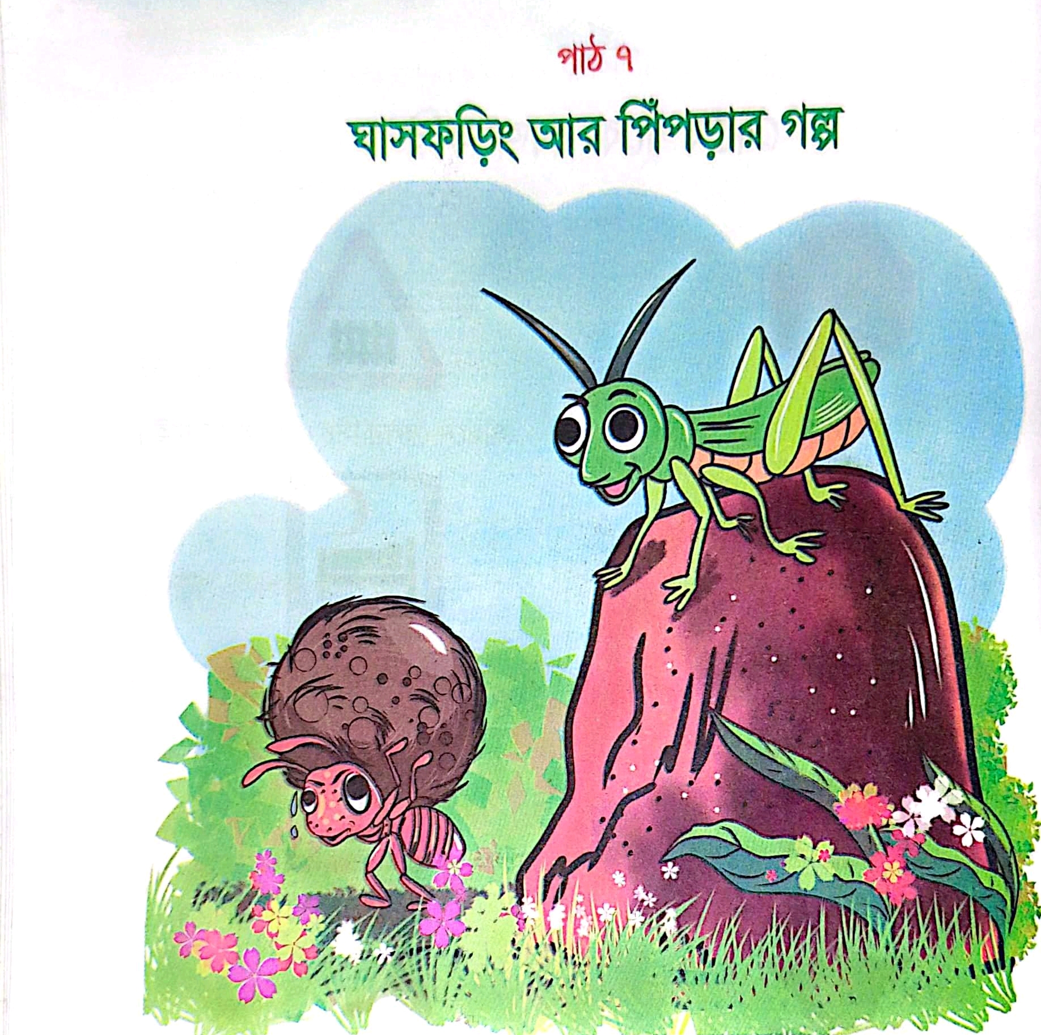
পাঠ ঘোষণা

Slide 8
পাঠ- ৭
পৃষ্ঠা - ২০
ঘাসফড়িং আর পিঁপড়ার গল্প
বিষয়বস্তু - ঘাসফড়িংটি দেখতে পেল ....... খেলা করতে লাগলো।

Slide 9
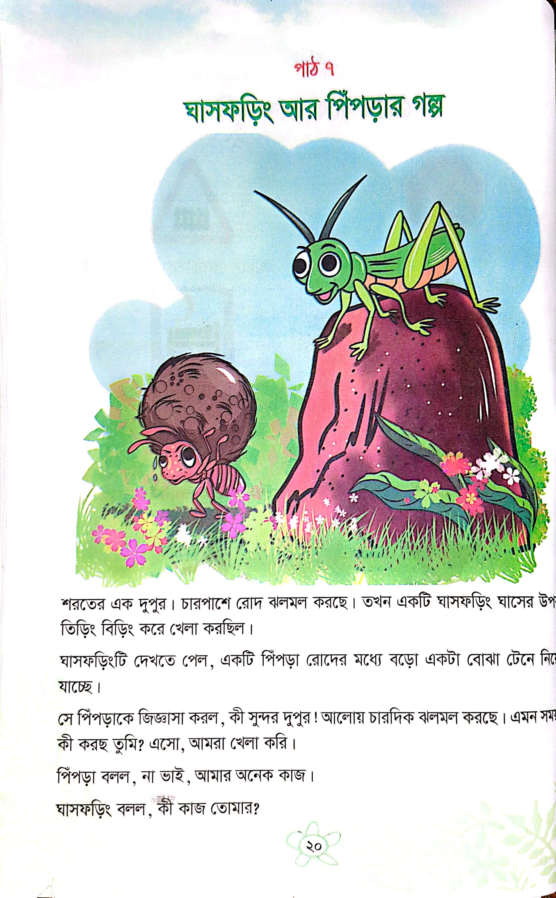

Slide 10
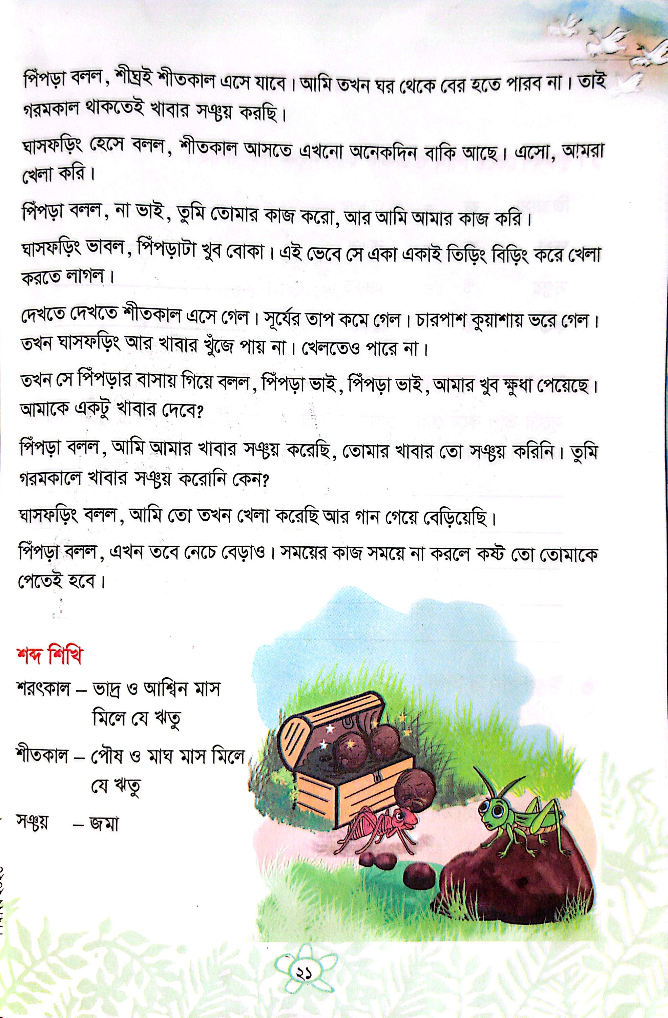

Slide 11
যুক্তবর্ণ
জিজ্ঞাসা , জ্ঞ = জ+ ঞ ,
সুন্দর , ন্দ = ন+ দ ,
সঞ্চয় , ঞ্চ = ন + চ

Slide 12
নতুন শব্দ
সঞ্চয় = জমা

Slide 13
দলগত কাজ
দুই জন করে দল গঠন করবে।
একজন পড়বে অপরজন শুনবে ,, এভাবে অপরজন ও পড়বে।

Slide 14
একক কাজ
আজকের পাঠটি মনোযোগ সহকারে ২ বার করে পড়ো।

Slide 15
মূল্যায়ন
১ । পিঁপড়া রোদের মধ্যে কি করছিল ?
২। ঘাসফড়িং কি করছিল ?
৩। ঘাসফড়িং পিঁপড়াকে কেমন ভাবলো?

Slide 16
বাড়ির কাজ
আজকের পাঠ বাড়ি থেকে পড়ে ও লিখে আনবে।

Slide 17


